Slide 1

Planificateur de réunions
By Farge Clément, Tonnet Loïs, Bezenger Tomy

Slide 2
Sommaire
Introduction
Le groupe
Modélisation UML
Le serveur REST
Les résultats
Conclusion
By Farge Clément, Tonnet Loïs, Bezenger Tomy

Slide 3
Introduction
Planificateur de réunion :
- sondages
- réunions
Modélisation UML + MVC
JavaFX
Serveur REST
By Farge Clément, Tonnet Loïs, Bezenger Tomy

Slide 4
La team Redoublants
Lois + tomy : conception + implantation client
Clément : serveur + bdd
By Farge Clément, Tonnet Loïs, Bezenger Tomy

Slide 5
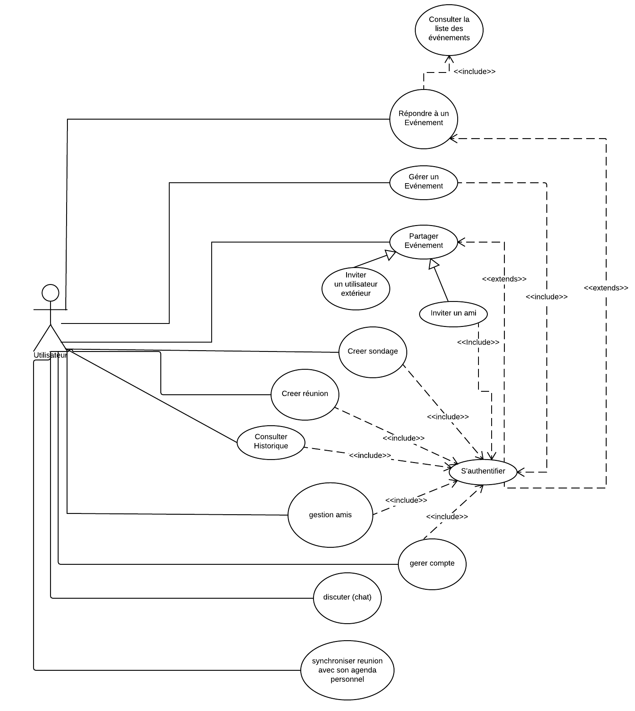
Modélisation : Axe fonctionnel
By Farge Clément, Tonnet Loïs, Bezenger Tomy

Slide 6
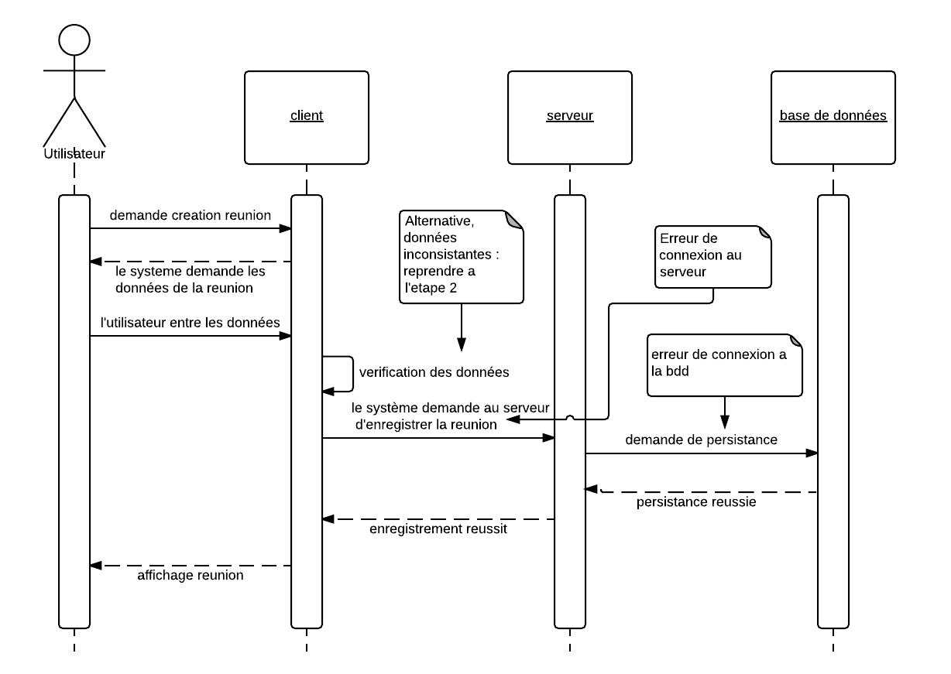
Modélisation : Axe fonctionnel
By Farge Clément, Tonnet Loïs, Bezenger Tomy

Slide 7
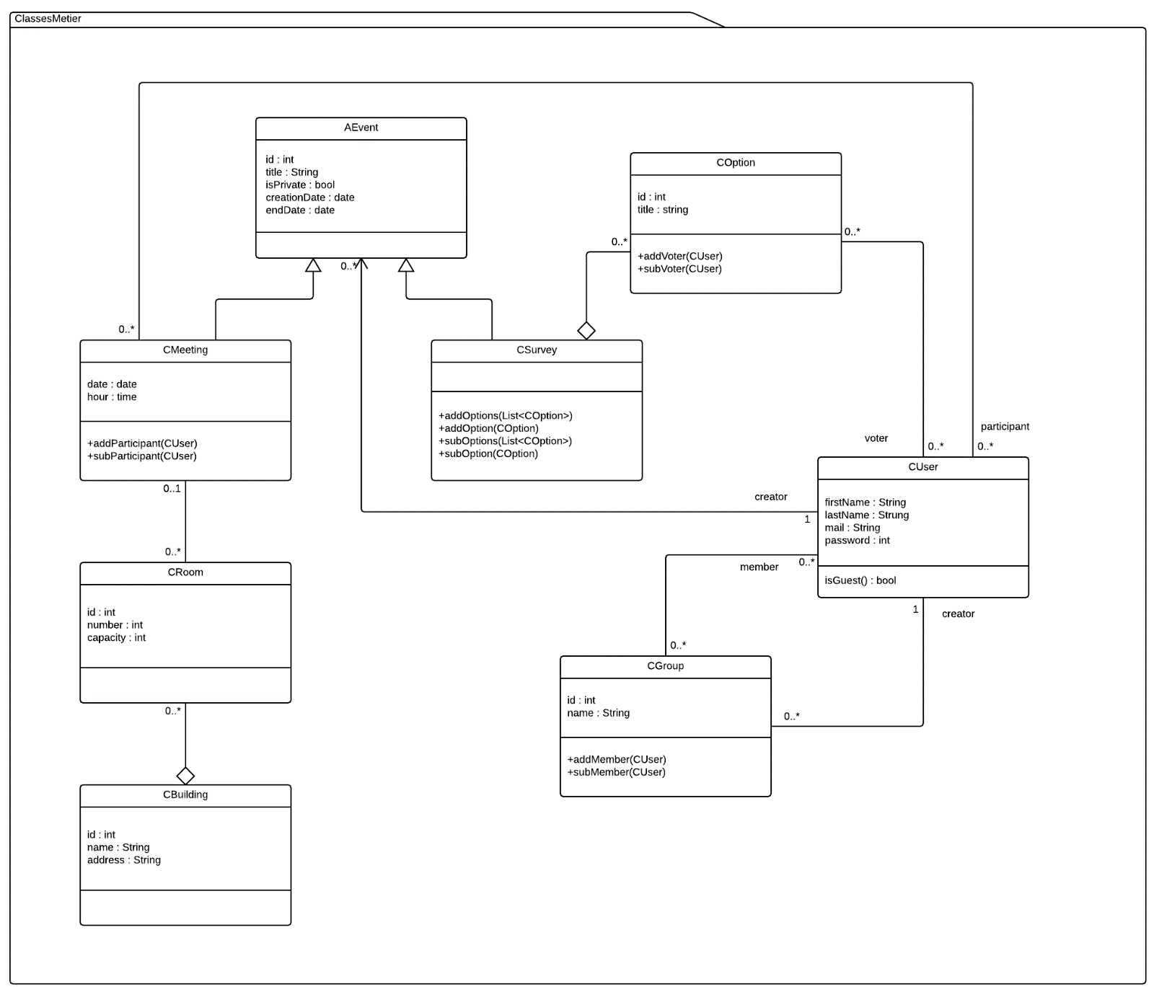
Modélisation : Axe statique
By Farge Clément, Tonnet Loïs, Bezenger Tomy

Slide 8
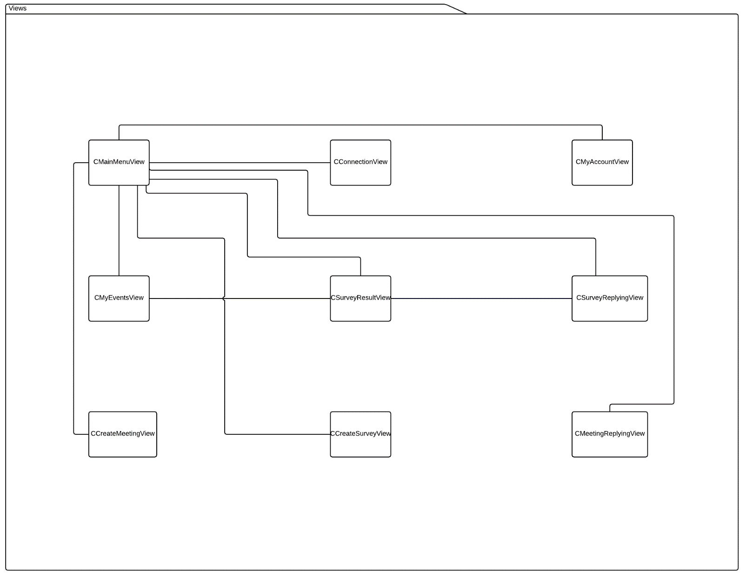
Modélisation : Axe statique
By Farge Clément, Tonnet Loïs, Bezenger Tomy

Slide 9
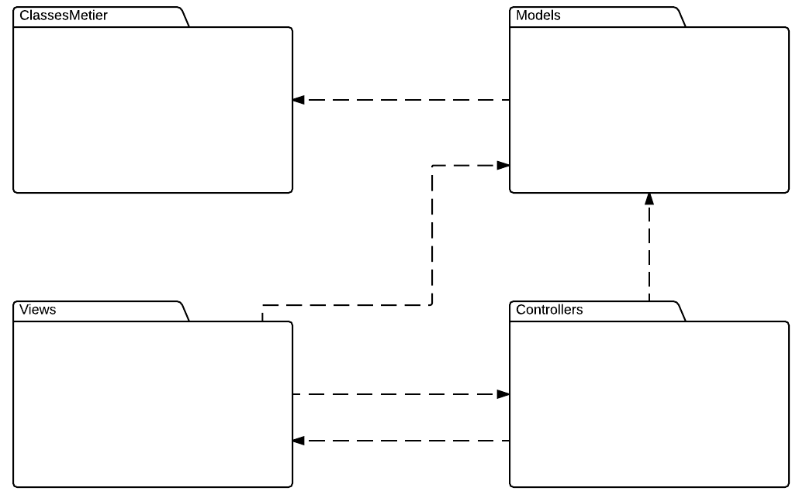
Modélisation : Axe statique
By Farge Clément, Tonnet Loïs, Bezenger Tomy

Slide 10
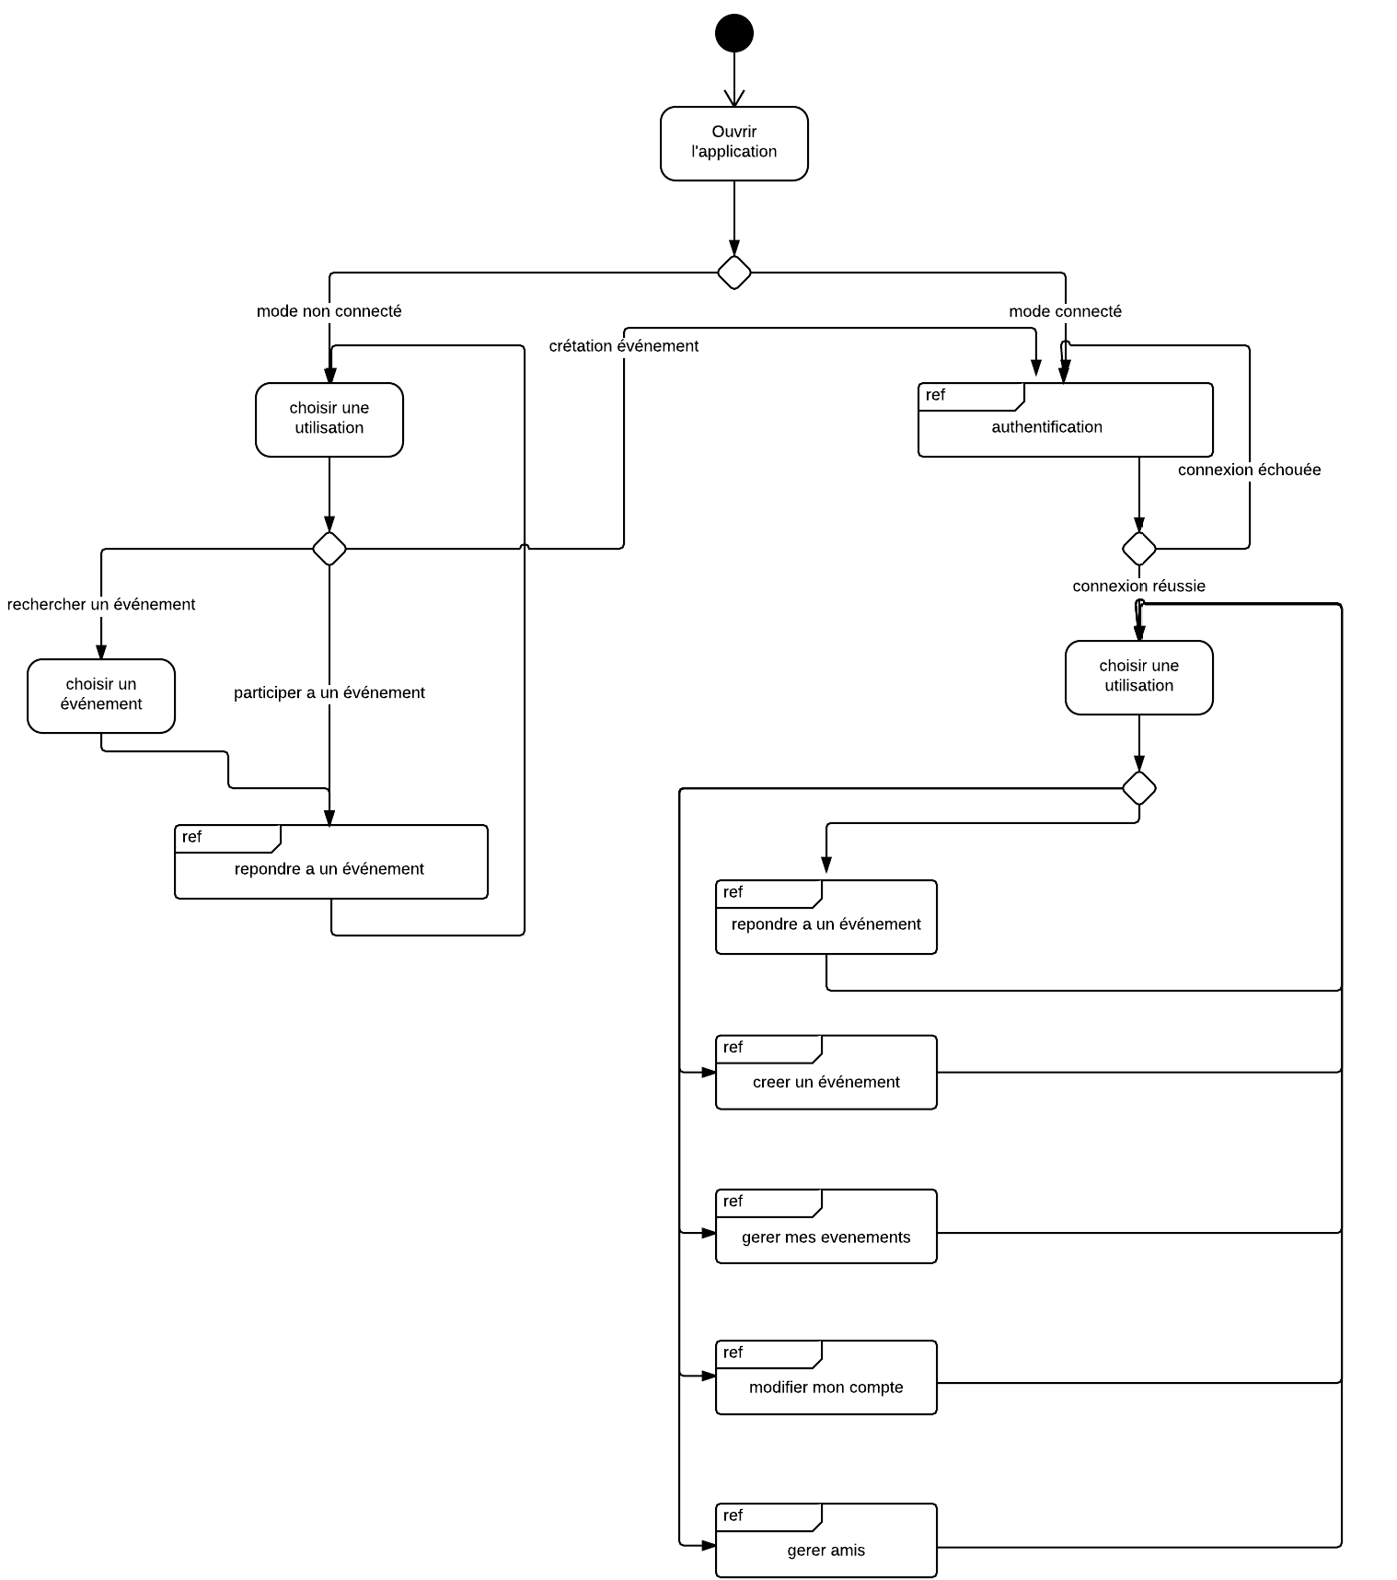
Modélisation : Axe dynamique
By Farge Clément, Tonnet Loïs, Bezenger Tomy

Slide 11
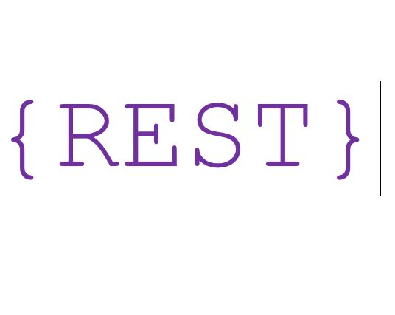
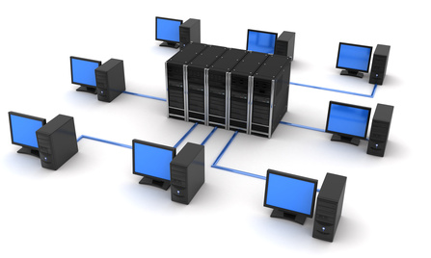
Le serveur
SERVEUR
By Farge Clément, Tonnet Loïs, Bezenger Tomy

Slide 12
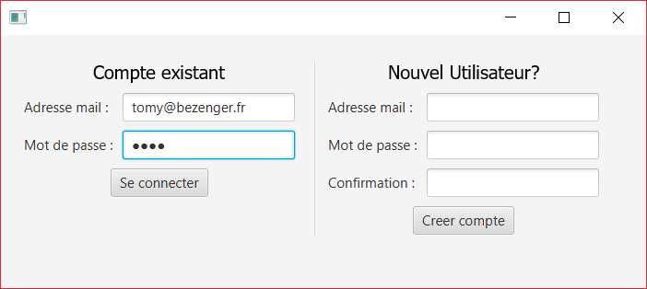
Résultats
By Farge Clément, Tonnet Loïs, Bezenger Tomy

Slide 13
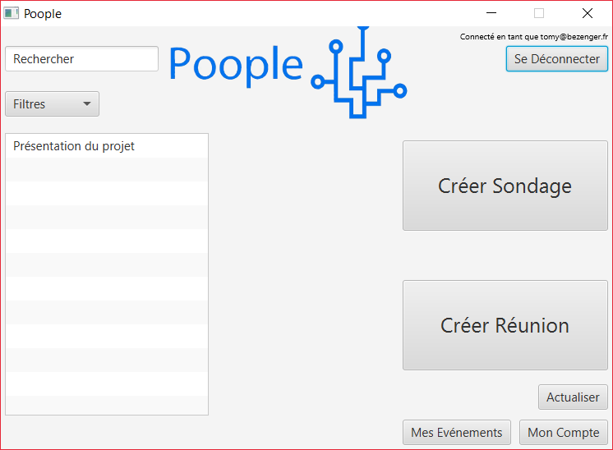
Résultats
By Farge Clément, Tonnet Loïs, Bezenger Tomy

Slide 14
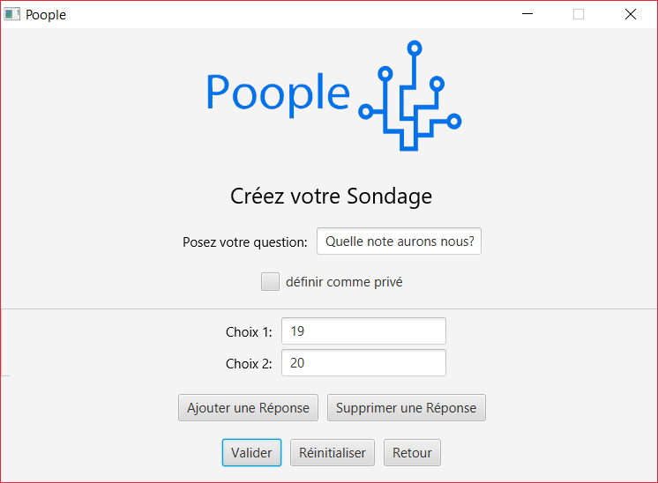
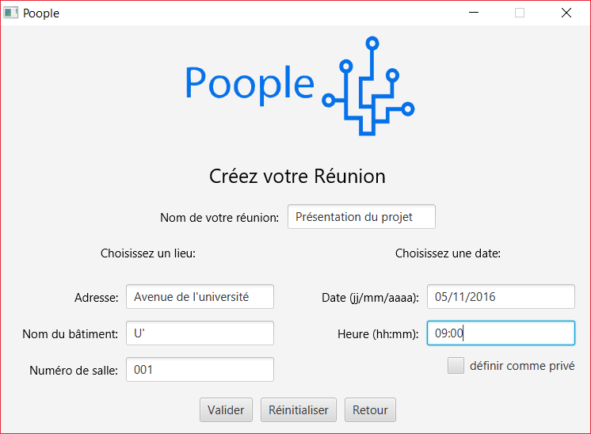
Résultats
By Farge Clément, Tonnet Loïs, Bezenger Tomy

Slide 15
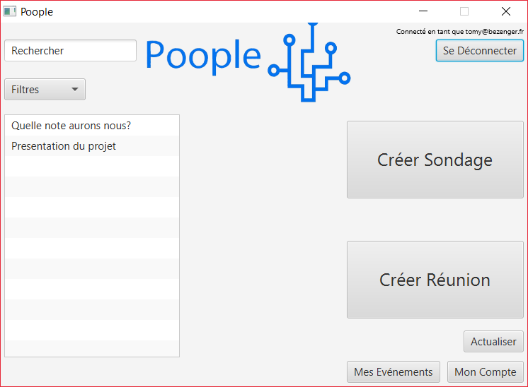
Résultats
By Farge Clément, Tonnet Loïs, Bezenger Tomy

Slide 16

Résultats
By Farge Clément, Tonnet Loïs, Bezenger Tomy

Slide 17
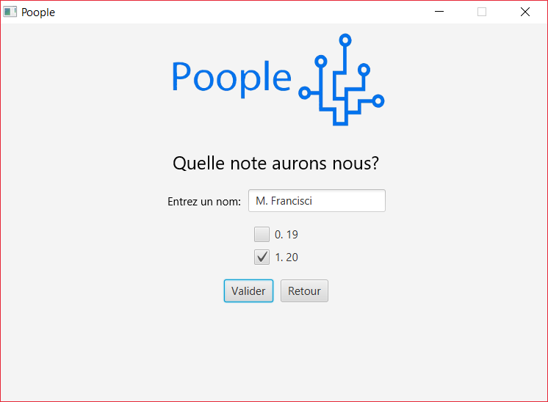
Résultats
By Farge Clément, Tonnet Loïs, Bezenger Tomy

Slide 18
Conclusion
Difficultés rencontrées :
- motivations
- MVC
- JavaFX
Quelques fonctionnalités manquantes.
Perspectives d’évolution :
- améliorer l’ergonomie
- lien vers des réseaux sociaux
By Farge Clément, Tonnet Loïs, Bezenger Tomy

Slide 19
FIN
(Clément a déjà validé donc si on peut récupérer la moitié de ses points chacun…)
By Farge Clément, Tonnet Loïs, Bezenger Tomy

